Slide 1
Would you notice if fake news changed your behavior? An experiment on​ the unconscious effects of disinformation.​ Zach Bastick​
Društvene mreže 2021./2022.​
Vedran Hernaus, Nikola Kešćec, Ivan Kikić, Filip Petani​
Sveučilište u Zagrebu Fakultet elektrotehnike i računarstva​
21.12.2021.​

Slide 2
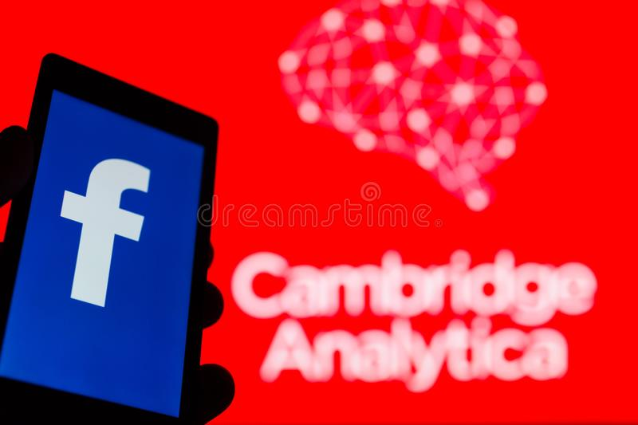
Uvod
Problem utjecaja dezinformacija na važne događaje u stvarnom svijetu
Prvi put privlači pozornost javnosti 2018. godine (skandal Cambridge Analytica-e)
Primjeri:
Predsjednički izbori u SAD-u 2016.-e godine
Pizzagate conspiracy
Dezinformacije o koronavirusu
U radu se s eksperimentom pokušava dokazati postojanje utjecaja dezinformacija na podsvijest pojedinca

Slide 3
Problem dezinformacija
Do koje mjere dezinformacije mogu modificrati ponašanje?
Utječu li dezinformacije na implicitne stavove pojedinca (podsvjesni stavovi)?
Kako pokazati postojanje utjecaja dezinformacija?

Slide 4
Eksperiment
Sudionici - 233 studenta političkih znanosti iz Francuske starosti od 17 do 21-e godine (M = 18.45, STD = 0.65)
Test – FTT (Finger Tapping Test) – postoje dokazi vjerodostojnosti u neuropsihološkim istraživanjima (6. najpopularniji test generalne procjene među neuropsiholozima)
Studenti podijeljeni u dvije eksperimentalne grupe i jednu kontrolnu
Eksperimentalne grupe kratko su izložene dezinformacijama (prva grupa pozitivnim, druga grupa negativnim)
Snimljene su MTS (Maximum tapping speed) vrijednosti prije i poslije čitanja dezinformirajućeg članka
Također je zabilježena procjena MTS-a u sve tri grupe prije i poslije čitanja
Nul-hipoteza – izloženost dezinformacijama neće utjecati na MTS sudionika

Slide 5
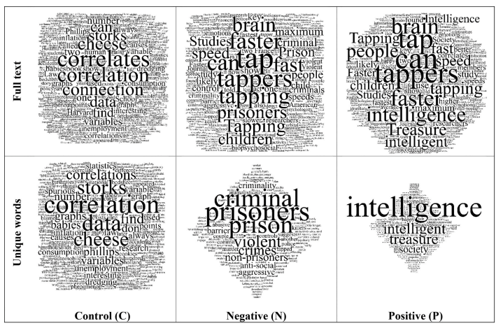
Eksperiment
-Slika 1. Riječi iz dezinformiranih članaka i naglašene ključne riječi

Slide 6
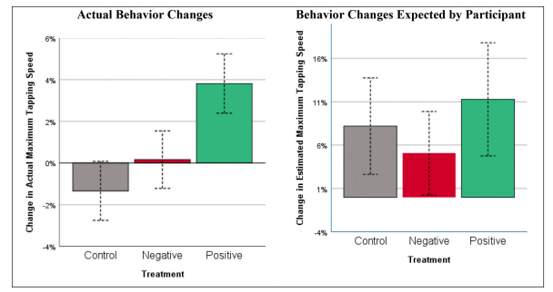
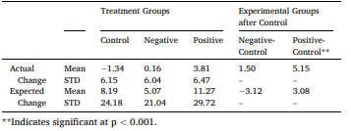
Rezultati eksperimenta
Dokazan je utjecaj pozitivnih dezinformacija na podsvijest ispitanika
Nul-hipoteza je odbijena
Iz rezultata se ne vidi da postoji utjecaj negativnih dezinformacija na podsvijest
-Slika 3. Tablični prikaz rezultata eksperimenta
-Slika 2. Grafički prikaz rezultata eksperimenta

Slide 7
Limitacija eksperimenta
Rezultati ovog uzorka ispitanika ne moraju se nužno poklapati sa generalnom populacijom
Negativne i pozitivne ključne riječi možda nemaju jednak utjecaj među drugim podgrupama populacije
Pozitivni i negativni podražaji ne mogu biti potpuno inverzni te postoji mogućnost da će jedni izazvati veću reakciju od drugih
Eksperiment daje rezultate isključivo za neposredno i kratkotrajno izlaganje dezinformaciji

Slide 8
Zaključak
Eksperiment pruža nove dokaze o direktnim učincima dezinformacija na ponašanje
Rezultati pokazuju da i kratka izloženost dezinformaciji može imati umjerene učinke na podsvijest osobe
Istraživanje treba provesti nad većim i dužim izloženostima dezinformaciji te nad drugim podgrupama populacije kako bi se dobio bolji uvid u stvarne posljedice ovog problema

